Slide 1
Modelagem de Banco de dados com ER – Entidade Relacionamento
Trilha de Banco de Dados Relacional
Juliana Mascarenhas
Tech Education Specialist DIO / Criadora de conteúdo no @Simplificandoredes e @SimplificandoProgramação
Mestre em modelagem computacional | Cientista de dados
@in/juliana-mascarenhas-ds/

Slide 2
Objetivo Geral
Objetivo deste módulo é apresentar o mundo da modelagem de dados voltado para um sistema de banco de dados.

Slide 3
Percurso
Etapa 1
Introdução à Modelagem e Projeto de BD
Etapa 2
Explorando o Modelo ER
Etapa 3
Esquema Conceitual Através de Diagramas
Etapa 4
Modelagem de dados complexa com ER
Etapa 5
Construindo seu Primeiro Projeto de BD

Slide 4



Aplicação - Modelagem dos dados

Slide 5
Exemplo
Company
Objetivo: rastreamento
Empregados
Projetos
Departamentos

Slide 6

Exemplo
Company
Objetivo: rastreamento
Levantamento de dados e requisitos
Empregados
Projetos
Departamentos

Slide 7
Exemplo
Company
Organização:
Nome, n°, gerente (empregado)
Rastrear?
Data de início do gerente & locais
Departamentos
Descrição do mini-mundo

Slide 8
Exemplo
Company
Organização:
Nome, n°, gerente (empregado)
Rastrear?
Data de início do gerente & locais
Departamentos
Descrição do mini-mundo

Slide 9
Exemplo
Company
Qual a função?
Projetos – 1 ou +
Características
Nome, n°, localização
Departamentos
Descrição do mini-mundo

Slide 10
Exemplo
Company
Qual a função?
Projetos – 1 ou +
Características
Nome, n°, localização
Departamentos
Descrição do mini-mundo
Projetos

Slide 11
Exemplo
Company
Nome, seguro social
Endereço, salário,
Data de nascimento …
Departamentos
Descrição do mini-mundo
Projetos
Empregados

Slide 12
Exemplo
Company
Nome, seguro social
Endereço, salário,
Data de nascimento …
Departamentos
Descrição do mini-mundo
Projetos
Dependentes
Empregados

Slide 13
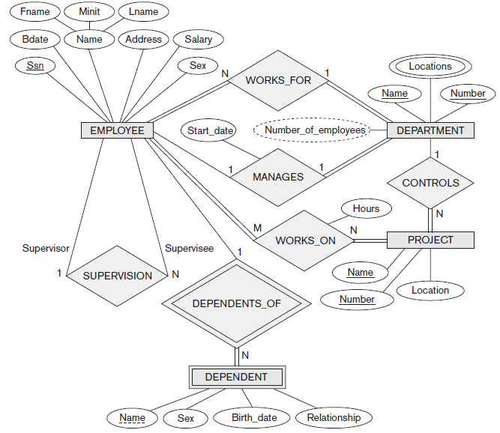
Fonte: livro de referência - Navathe
DER
Company

Slide 14
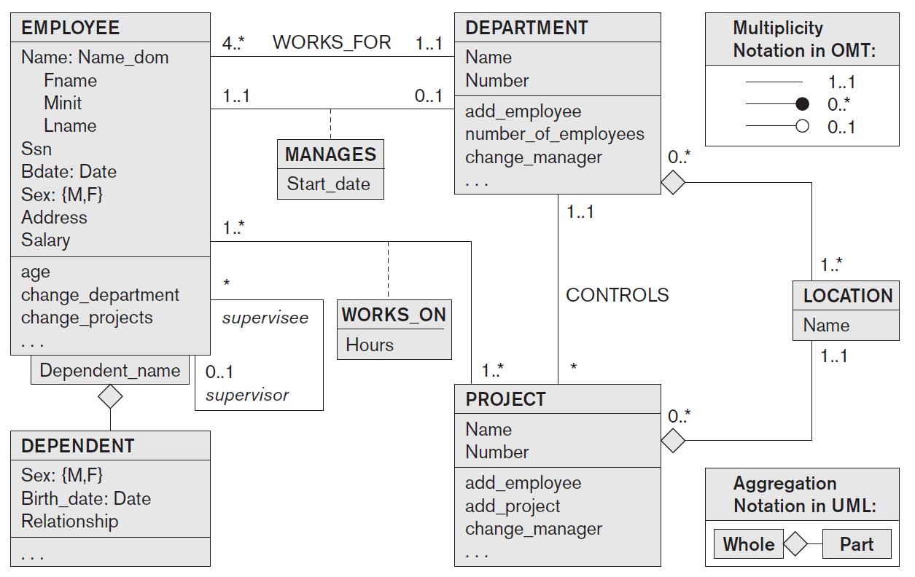
Fonte: livro de referência - Navathe
UML
Company

Slide 15
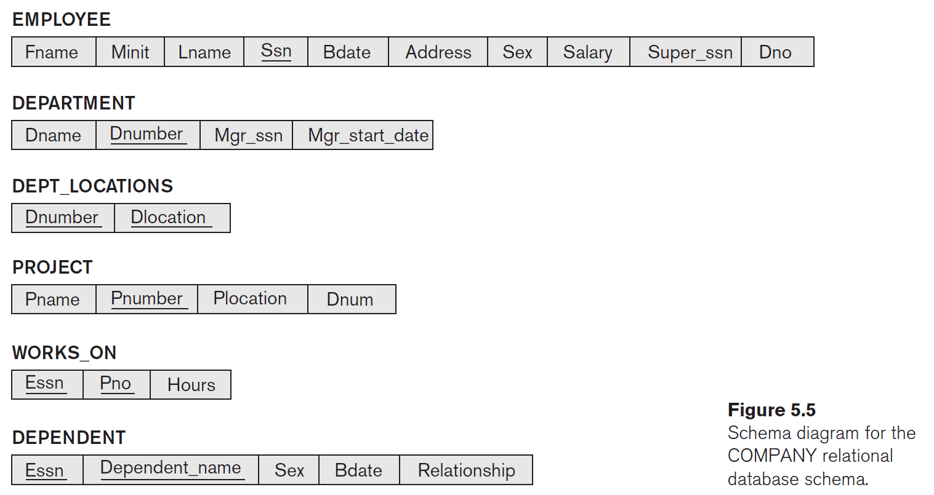
Fonte: livro de referência - Navathe
DR
Company

Slide 16
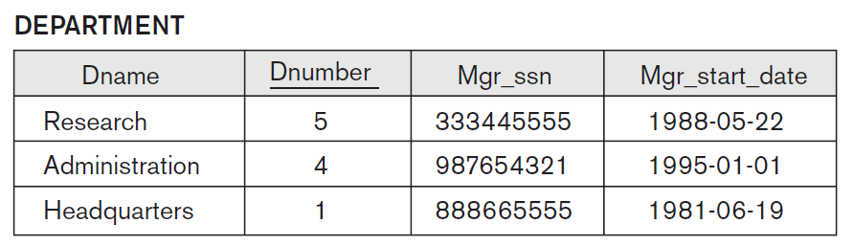
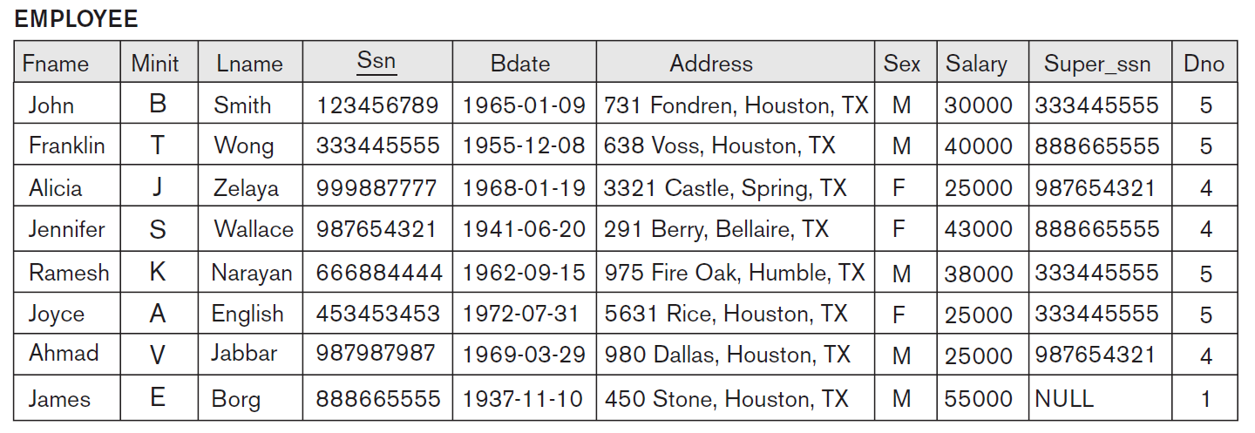
Company
Instâncias
Fonte: livro de referência - Navathe

Slide 17
Etapa 2
Explorando o Modelo Entidade Relacionamento
//Modelagem de Banco de Dados com ER -

Slide 18
Processo
Tipos de entidades
Atributos e chaves
Relacionamentos
Papéis e Constraints
Esquema relacional
Diagrama ER

Slide 19
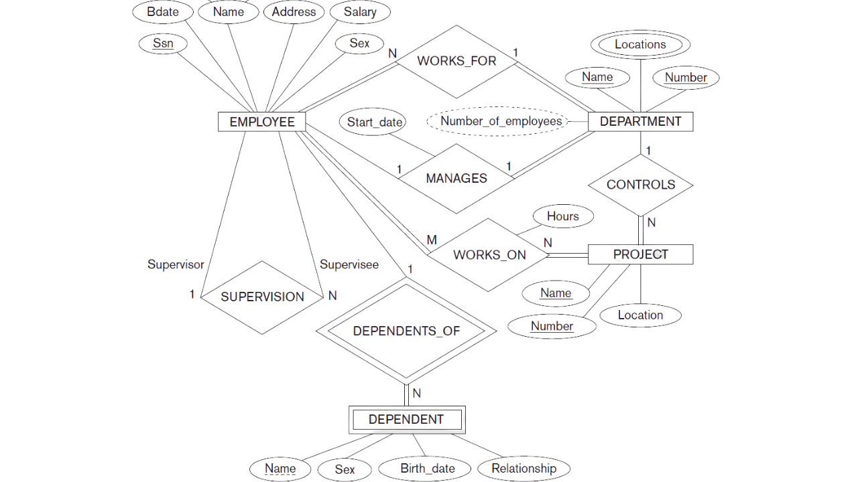
Tipos de Entidades, Chaves e Atributos
ER Model

Slide 20
Modelo ER
Domínio do Negócio
Modelo Conceitual
Entidades
Atributos
Relacionamentos

Slide 21

Modelo ER
Domínio do Negócio
Como representar?
Modelo Conceitual
Entidades
Atributos
Relacionamentos
Estrutura

Slide 22
Modelo ER
Domínio do Negócio
DER
Modelo Conceitual
Entidades
Atributos
Relacionamentos
Estrutura

Slide 23
Diagrama ER
Diagramas
Raras modificações
Facilidade de manipular
Esquema ER do banco de dados
Foco no esquema
Fonte: Livro de referência - Navathe
Notes:
Mai fácil de manipular se comparado ao conjunto de instâncias (maior que o esquema)

Slide 24
Entidades
Componente básico
Existencia independente
Atributos
Entidades
Objetos

Slide 25
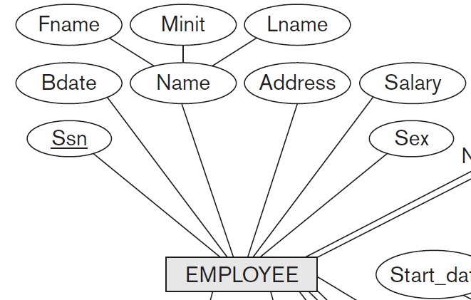
Entidades
Componente básico
Existencia independente
Atributos
Entidades
Objetos

Slide 26
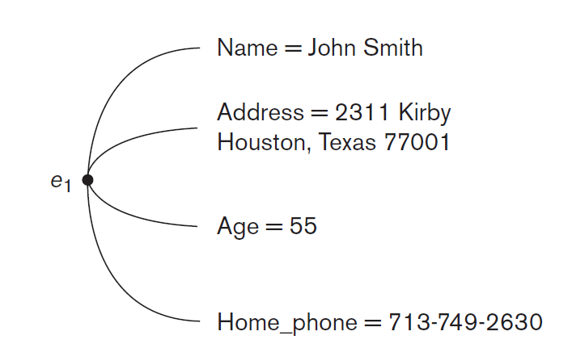
Entidades
Entidades
Objetos

Slide 27
Atributos
Atômicos x Composto
Características/Descrição das entidade
Atributos relacionados as intâncias
Atributos multivalorados
Armazenados e derivados
Atributos Nulos
Atributos Complexos

Slide 28
Atributos
Concatenação
Atômicos
Compostos

Slide 29
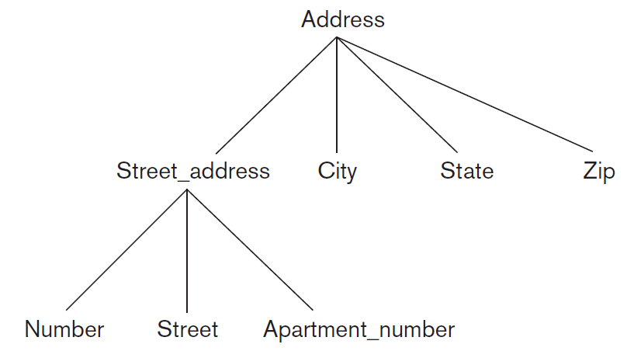
Atributo Composto
Av. Sete de Setembro 371 – Araraquara, SP, 148000-390

Slide 30
Atributo Multivalorados
Atributos
Valor
Atômicos/Compostos
Simples/Multivalorados
Estrutura
Entidade – possui 1 ou mais valores

Slide 31
Atributo Multivalorados
Atributos
Valor
Simples/Multivalorados
Idade
Cores
Grau acadêmico
Intervalo

Slide 32


Atributo Stored/Derivados
Valor
Armazenados
Atributos
Derivados

Slide 33

Atributo Stored/Derivados
Valor
Armazenados
Idade
Atributos
Data de nascimento
Derivados

Slide 34

Atributo Nulos
Grau (opcinal)
Acadêmico

Slide 35
Atributo Nulos
Grau (opcinal)
Acadêmico
Rua A n° 23 apt 102
Rua B n° 490
&
Apartamento
Casa

Slide 36

Atributo Nulos
UNKNOWN
ITEM FALTANTE

Slide 37

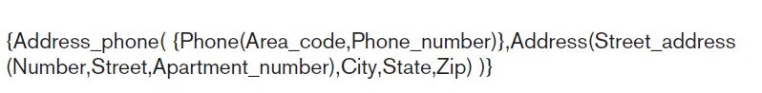

Atributo Complexos
Multivalorados
Compostos
Grupo
Fonte: livro de referência - Navathe
Notes:
Os atributos complexos são semelhantes aos elementos complexos em XML

Slide 38
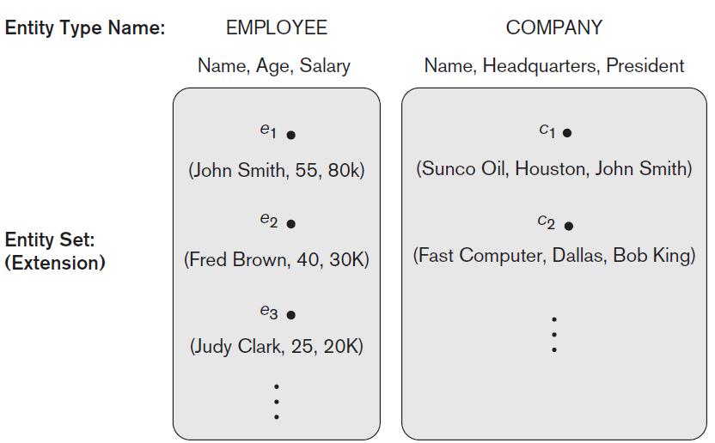
Entidades
Define
Coleção
Tipo
Esquema
Fonte: livro de referência - Navathe
Notes:
Os atributos complexos são semelhantes aos elementos complexos em XML

Slide 39
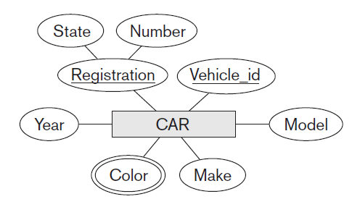
Entidades
Elementos DER
Entidades
Atributos
Chaves
Fonte: livro de referência - Navathe
Notes:
Os atributos complexos são semelhantes aos elementos complexos em XML

Slide 40
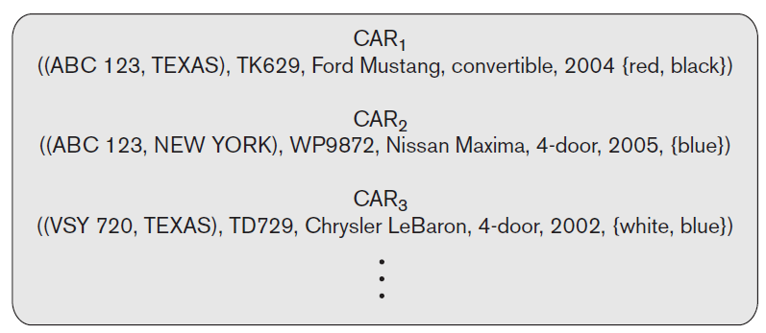
Entidades
Elementos DER
Entidades
Atributos
Chaves
Entidade
Set
Fonte: livro de referência - Navathe
Notes:
Os atributos complexos são semelhantes aos elementos complexos em XML

Slide 41
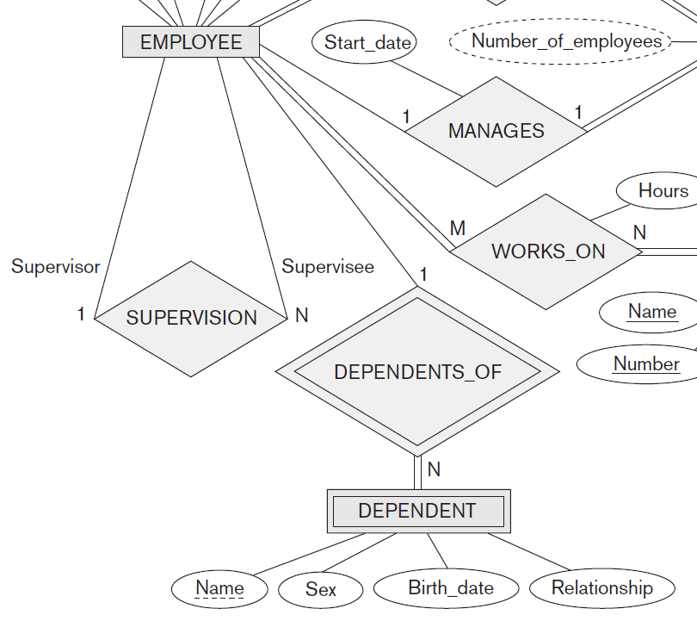
Entidade Fraca
Chave não obrigatória
Depêndencia
Exclusão cascata
Fonte: livro de referência - Navathe
Notes:
Os atributos complexos são semelhantes aos elementos complexos em XML

Slide 42
Chaves
Elementos DER
Entidades
Atributos
Chaves
Constraint
Fonte: livro de referência - Navathe
Notes:
Os atributos complexos são semelhantes aos elementos complexos em XML

Slide 43
Chaves
Elementos DER
Entidades
Atributos
Chaves
Primary Key
Constraint
Modelo Relacional
Notes:
Os atributos complexos são semelhantes aos elementos complexos em XML

Slide 44

Domínio dos atributos
Range de Valores
Tipo de dados
ER x UML
Fonte: livro de referência - Navathe
Notes:
Os atributos complexos são semelhantes aos elementos complexos em XML

Slide 45
Exemplo

Slide 46
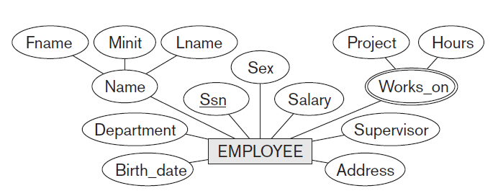
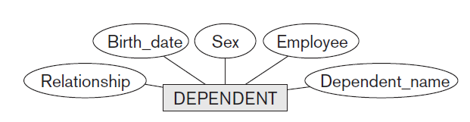
Exemplo - Company
Fonte: Livro de referência - Navathe
Notes:
Os atributos complexos são semelhantes aos elementos complexos em XML

Slide 47
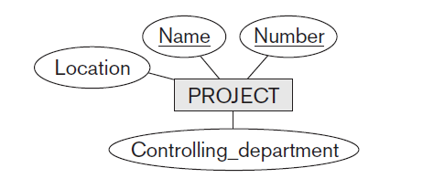
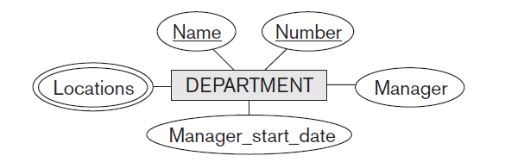
Exemplo - Company
Fonte: Livro de referência - Navathe
Notes:
Os atributos complexos são semelhantes aos elementos complexos em XML

Slide 48
Exemplo - Company
Outras características:
Projetos x empregados
Número de horas por projeto
Fonte: Livro de referência - Navathe
Notes:
Os atributos complexos são semelhantes aos elementos complexos em XML

Slide 49
Exemplo - Company
Outras características:
Projetos x empregados
Número de horas por projeto
Atributo composto
Fonte: Livro de referência - Navathe
Notes:
Atributo composto (projetos, hora) ou (empregado, hora)

Slide 50
Indo além …
Refinando
Fonte: Livro de referência - Navathe
Notes:
Atributos project, hora
A informação pode estar relacionada ao projeto ou a entidade empregados. Contudo, a visão de empregados por projeto não reflete o número de horas gasta.
Assim, a melhor abordagem a ser utilizada está em associar o tempo ao empregado, ou seja, em works_on.

Slide 51
Relacionamentos, Papéis e Constraints estruturais
ER Model

Slide 52
Relacionamentos
Relações implicítas
Gerente do departamento
Controle do projeto
Supervisor
empregado
Departamento
Departamento
Projeto
Empregado
Notes:
In the initial design of entity types, relationships are typically captured in
the form of attributes. As the design is refined, these attributes get converted into
relationships between entity types

Slide 53
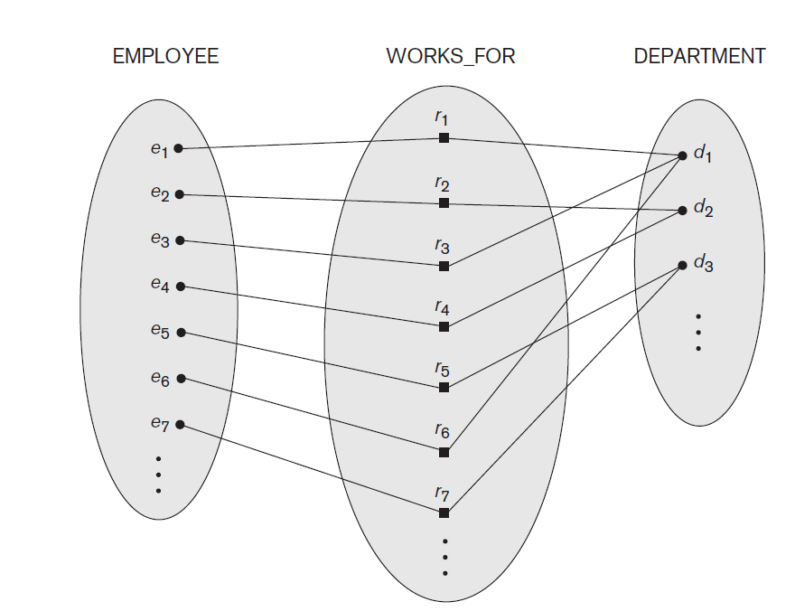
Relacionamentos
Relacionamento
Relacionamento
Fonte: Livro de referência - Navathe

Slide 54
Relacionamentos
Classificado
Grau
Auto-relacional ou não
Cardinalidade
Fonte: Livro de referência - Navathe
Notes:
In the initial design of entity types, relationships are typically captured in
the form of attributes. As the design is refined, these attributes get converted into
relationships between entity types

Slide 55
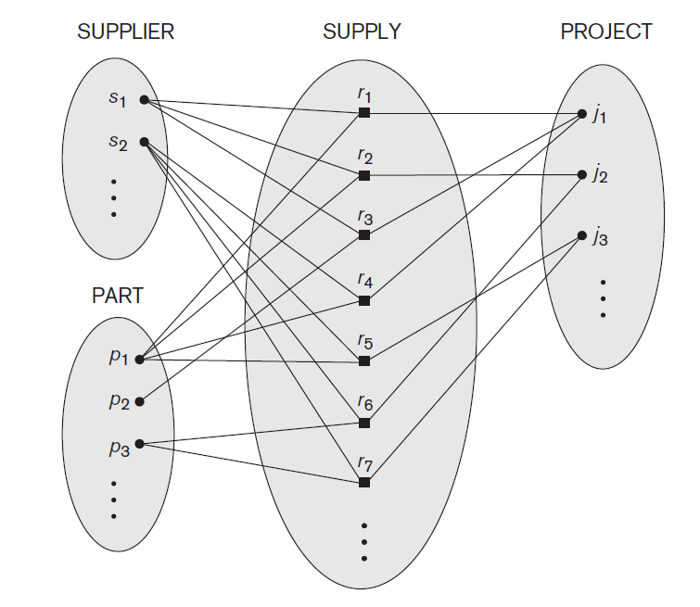
Relacionamentos
Classificado
Grau - Ternário
Auto-relacional ou não
Cardinalidade
Fonte: Livro de referência - Navathe

Slide 56
Relacionamentos
Relacionamentos como atributos
Fonte: Livro de referência - Navathe

Slide 57
Papel | Atribuição
Papéis de cada entidade
Significado
Fonte: Livro de referência - Navathe
Notes:
Ajuda a explicar como funciona e o que significa o relacionamento. Não precisamos nomear os papéis, os nomes de cada entidade especificam o papel.

Slide 58
Papel | Atribuição
Papéis de cada entidade
Fonte: Livro de referência - Navathe
Notes:
Ajuda a explicar como funciona e o que significa o relacionamento. Não precisamos nomear os papéis, os nomes de cada entidade especificam o papel.

Slide 59
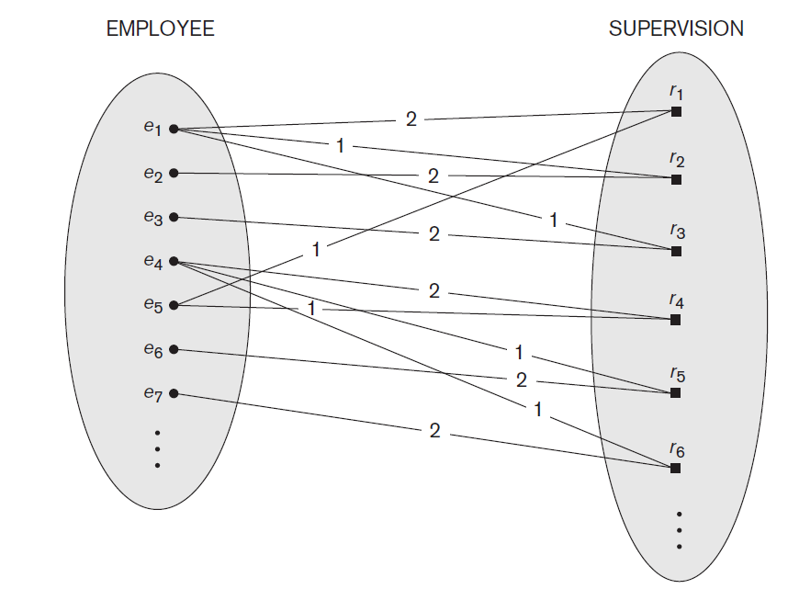
Auto-relacionamento
Fonte: Livro de referência - Navathe
Notes:
Ajuda a explicar como funciona e o que significa o relacionamento. Não precisamos nomear os papéis, os nomes de cada entidade especificam o papel.

Slide 60
Constraints de relacionamentos binários
ER Model

Slide 61
Constraints - Cardinalidade
Cardinalidade corresponde ao n° máximo de instância que participam de um determinado relacionamento.
1:1
N:1
1:N
1:3
M:N
Notes:
Os atributos complexos são semelhantes aos elementos complexos em XML

Slide 62
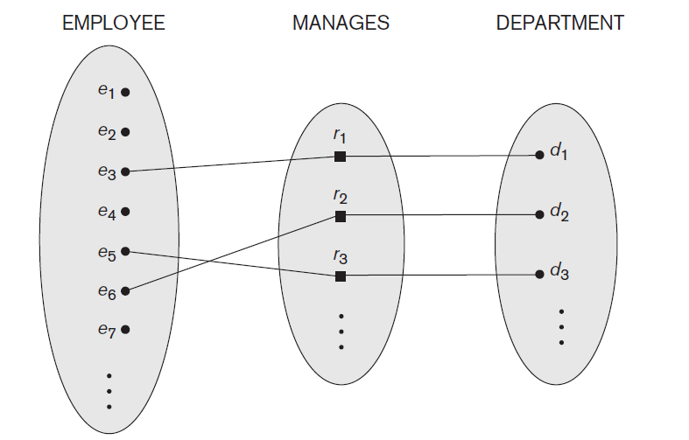
Constraints - Cardinalidade
1:1
Notes:
Os atributos complexos são semelhantes aos elementos complexos em XML

Slide 63
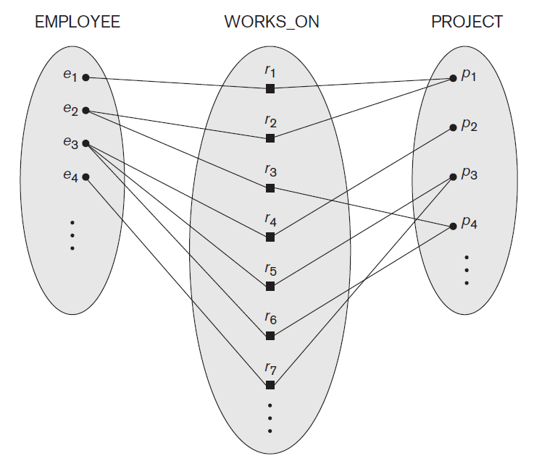
Constraints - Cardinalidade
M:N
Notes:
Os atributos complexos são semelhantes aos elementos complexos em XML

Slide 64
Constraints - Cardinalidade
N:1
Notes:
Os atributos complexos são semelhantes aos elementos complexos em XML

Slide 65
Constraints - Participação
Relação de dependência
Minimum Cardinality Constraint
Classificação: total e parcial
Supervisor
Empregado & departamento
Notes:
Os atributos complexos são semelhantes aos elementos complexos em XML

Slide 66
Atributos de relacionamento
Decisão subjetiva de Design
Notes:
Migração de atributos para o lado N onde a cardinalidade fica em 1:N.
Migração possível para ambos os lados em 1:1.
Para relacionamentos com cardinalidade N:M o atributo é influenciado por ambas entidades.

Slide 67
Atributos de relacionamento
Mandatório
Decisão subjetiva de Design
Notes:
Migração de atributos para o lado N onde a cardinalidade fica em 1:N.
Migração possível para ambos os lados em 1:1.
Para relacionamentos com cardinalidade N:M o atributo é influenciado por ambas entidades. O atributo não pode ser separado em apenas uma entidade.

Slide 68
Tipos de Entidades Fracas
ER Model

Slide 69
Entidade Fraca
Tipos de entidades
Fracas
Fortes
Dependem de outra
Relacionamento ID
Owner Entity Type
Notes:
Chave parcial para entidade fraca

Slide 70
Entidade Fraca
Total Participation Constraint
Tipos de entidades
Fracas
Fortes
Dependem de outra
Relacionamento ID
Owner Entity Type
Notes:
Toda entidade fraca precisa ter uma entidade que a identifique. COntudo, nem todo relacionamento de depêndencia gera uma entidade fraca.

Slide 71
Entidade Fraca
Tipos de entidades
Fracas
Fortes
DER
Notes:
Toda entidade fraca precisa ter uma entidade que a identifique. COntudo, nem todo relacionamento de depêndencia gera uma entidade fraca.

Slide 72
Entidade Fraca
Carteira de Motorista
Total Participation Constraint
Relacionamento
Pessoa
Notes:
Toda entidade fraca precisa ter uma entidade que a identifique. COntudo, nem todo relacionamento de depêndencia gera uma entidade fraca.

Slide 73
Notações
Entidades: classes/objetos
Relacionamentos: agregações
Atributos: propriedades elementares
Entidade
Relacionamento
Atributo
Notes:
Os atributos complexos são semelhantes aos elementos complexos em XML

Slide 74
Notações
weak
Weak Entidades, relacionamentos
Chave Parcial: Linha pontilhada
Chave principal: linha continua
Dependência de existência: ||
Relacionamento
weak
..........
______
Notes:
Os atributos complexos são semelhantes aos elementos complexos em XML

Slide 75
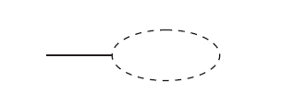
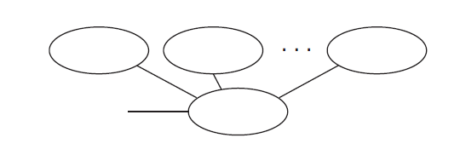
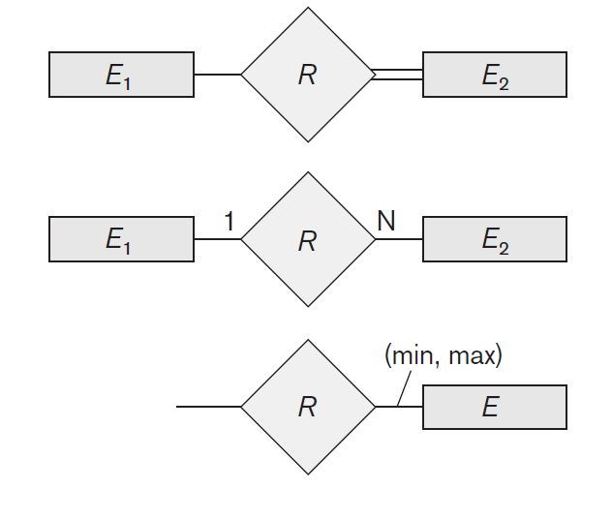
Notações
Atributo derivado
Atributo composto
Participação total
Cardinalidade
Constraint estrutural
Notes:
Os atributos complexos são semelhantes aos elementos complexos em XML

Slide 76
Construtores do Esquema
Convenção - Nomeando
Entidade e Relacionamento
Atributo
função
Significado
Trivial?
Notes:
Nomes retirados após narrativa.
Relacionamento (verbos)
Atributos, e Entidade (Substantivos)
O nome do relacionamento deve corresponder a uma relação binária, ex: empregado tem_dependentes de dependentes

Slide 77
Refinando o Design ER para COMPANY
ER Model

Slide 78
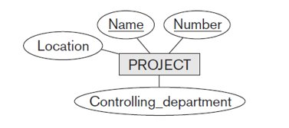
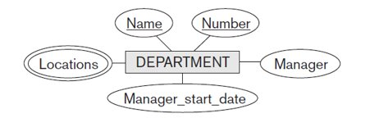
Exemplo - Company
Fonte: Livro de referência - Navathe
Notes:
Os atributos complexos são semelhantes aos elementos complexos em XML

Slide 79
Refinando - Company
Relacionamentos
Empregado x Departamento: Gerencia
Empregado x Departamento: Trabalha para
Departamento x Projeto: Controla
Fonte: Livro de referência - Navathe
Notes:
Os atributos complexos são semelhantes aos elementos complexos em XML

Slide 80
Refinando - Company
Relacionamentos
Empregado x Empregado: Supervisiona
Empregado x Projeto: Trabalha em
Empregado x Dependente: Dependentes de
Fonte: Livro de referência - Navathe
Notes:
Participação total de dependente enquanto a de empregado é parcial

Slide 81

Exemplo - Company
Fonte: Livro de referência - Navathe
Notes:
Os atributos complexos são semelhantes aos elementos complexos em XML

Slide 82
Notes:
Os atributos complexos são semelhantes aos elementos complexos em XML

Slide 83
Alternativas - UML
ER Model

Slide 84

Outra Notação
Linguagem para desenvolvimento de software
Trabalha com visões: interpretada e construída
Compreensão facilitada
Liberdade para o desenvolvedor
Orientação à objeto
Notes:
Os atributos complexos são semelhantes aos elementos complexos em XML

Slide 85
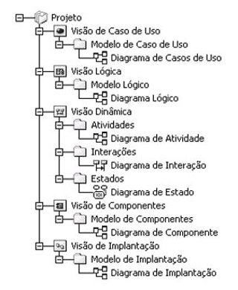
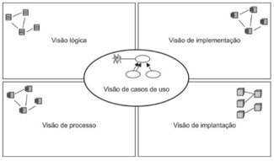
Outra Notação
Notes:
Os atributos complexos são semelhantes aos elementos complexos em XML

Slide 86
Outra Notação
Principais
Caso de uso
Classe
Interação
Notes:
Os atributos complexos são semelhantes aos elementos complexos em XML

Slide 87
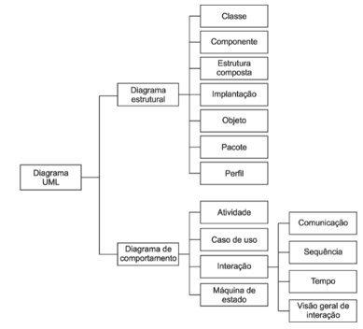
Outra Notação
Classificação
Notes:
Os atributos complexos são semelhantes aos elementos complexos em XML

Slide 88
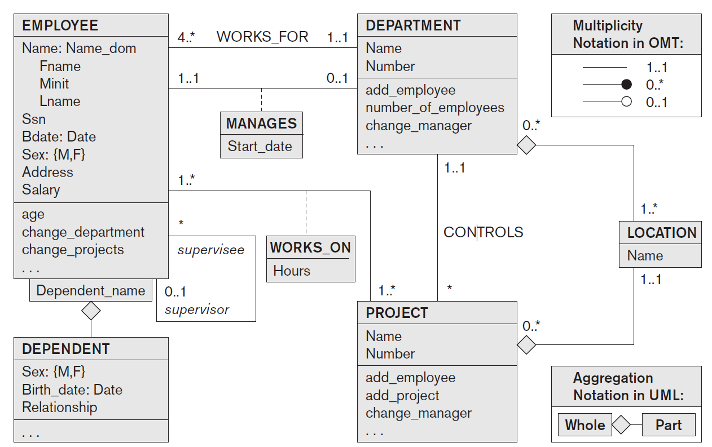
Outra Notação
Desenvolvimento de software
Paradigma OO
Foco: Diagrama de Classes
Notes:
Os atributos complexos são semelhantes aos elementos complexos em XML

Slide 89
Outra Notação
Classe (entidade)
Atributos
Operações
Associações
Notes:
Os atributos complexos são semelhantes aos elementos complexos em XML

Slide 90
Outra Notação
Atributo de Link
Associação binária
Associação reflexiva
Multiplicidade *
Notes:
Os atributos complexos são semelhantes aos elementos complexos em XML

Slide 91
Outra Notação
Relacionamentos
Associação e
Agregação
Direcional
Notes:
Os atributos complexos são semelhantes aos elementos complexos em XML

Slide 92
Outra Notação
Weak
qualified association
Discriminator
Notes:
Os atributos complexos são semelhantes aos elementos complexos em XML

Slide 93
Relacionamentos de alto grau
ER Model

Slide 94
Relacionamento N-ário
Ternário, …, N-ário
Perspectiva diferente do binário
Obs:
Instâncias refletem a visão
Trade-off na tomada de decisão
(s,j,p)
Notes:
Os atributos complexos são semelhantes aos elementos complexos em XML

Slide 95
Relacionamento N-ário
Cenário
Projeto
Fornecedor
Produto
Estabelecimento (loja)
Notes:
Os atributos complexos são semelhantes aos elementos complexos em XML

Slide 96
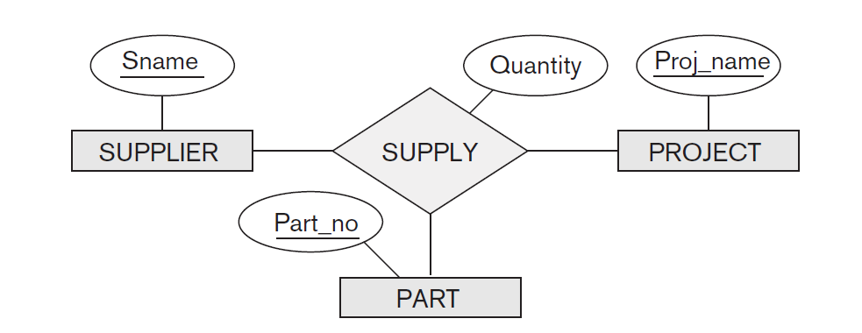
Relacionamento N-ário
(s,j,p)
Fonte: livro de referência - Navathe
Notes:
Os atributos complexos são semelhantes aos elementos complexos em XML

Slide 97
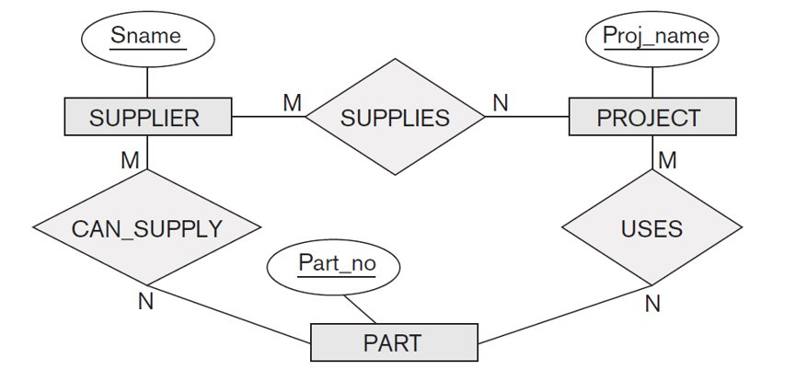
Relacionamento N-ário
(s,p)
(j,p)
(s,j)
Fonte: livro de referência - Navathe
Notes:
Os atributos complexos são semelhantes aos elementos complexos em XML

Slide 98
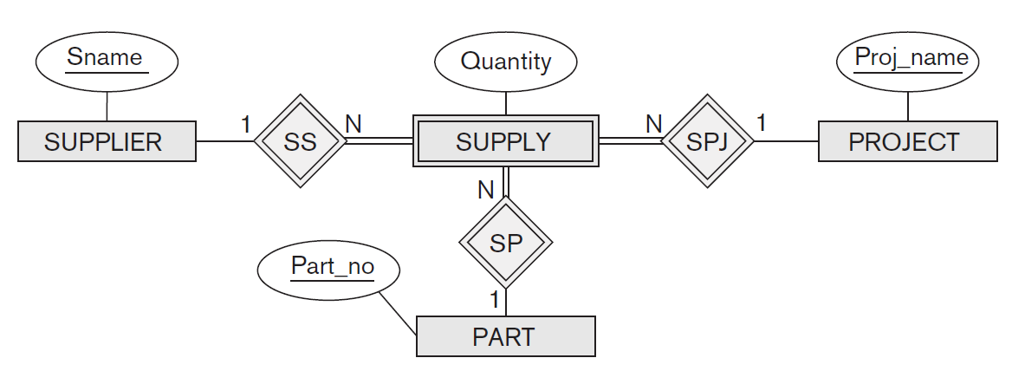
Relacionamento N-ário
Weak & Depêndencia
Fonte: livro de referência - Navathe
Notes:
Em algumas ferramentas de design possuem uma variação do modelo ER que não permitem relacionamentos de alto grau como ternário.
Neste caso, o relacionamento ternário deve ser representado com uma entidade fraca

Slide 99
Relacionamento N-ário
Cenário
Médico
Consultas médicas
Paciente
Exames
Notes:
Os atributos complexos são semelhantes aos elementos complexos em XML

Slide 100
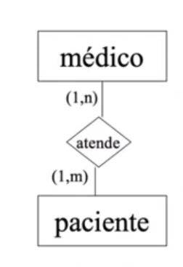
Relacionamento N-ário
Exame
Com médico ou com paciente?
Notes:
Os atributos complexos são semelhantes aos elementos complexos em XML

Slide 101
Relacionamento N-ário
Ternário??
Exame
Com médico ou com paciente?
Notes:
Os atributos complexos são semelhantes aos elementos complexos em XML

Slide 102
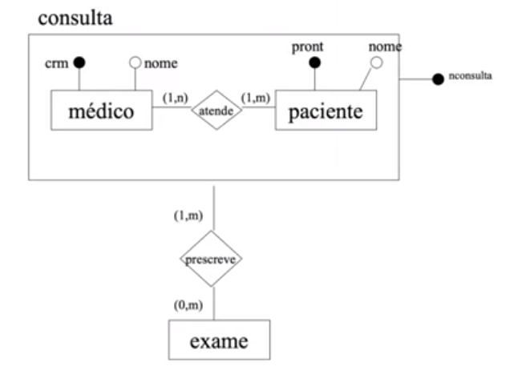
Relacionamento N-ário
Agregação
Notes:
Os atributos complexos são semelhantes aos elementos complexos em XML

Slide 103
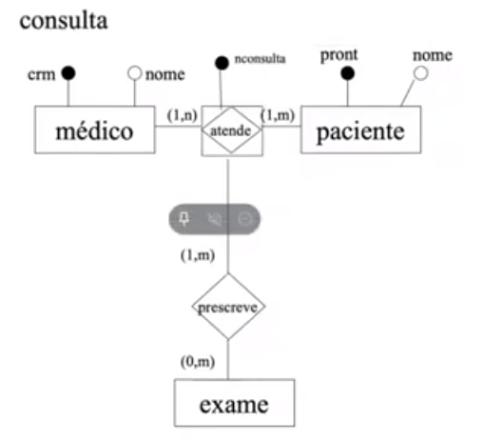
Relacionamento N-ário
Ternário?
Notes:
Os atributos complexos são semelhantes aos elementos complexos em XML

Slide 104
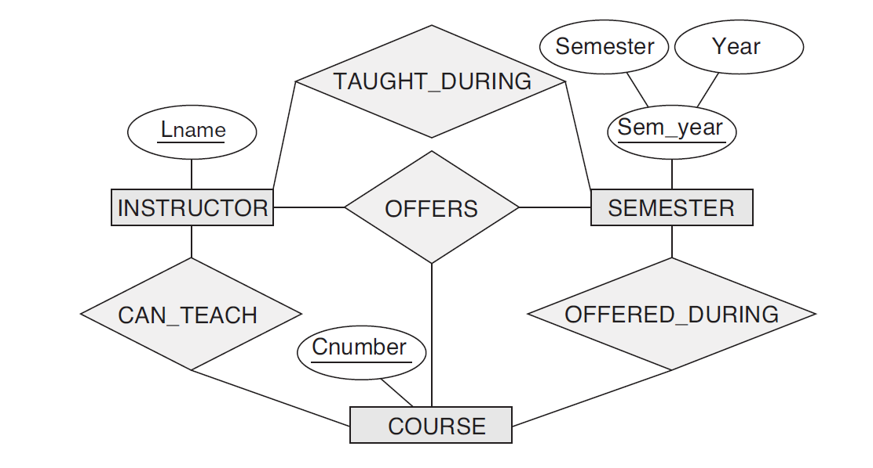
Relacionamento N-ário
Notes:
Os atributos complexos são semelhantes aos elementos complexos em XML

Slide 105
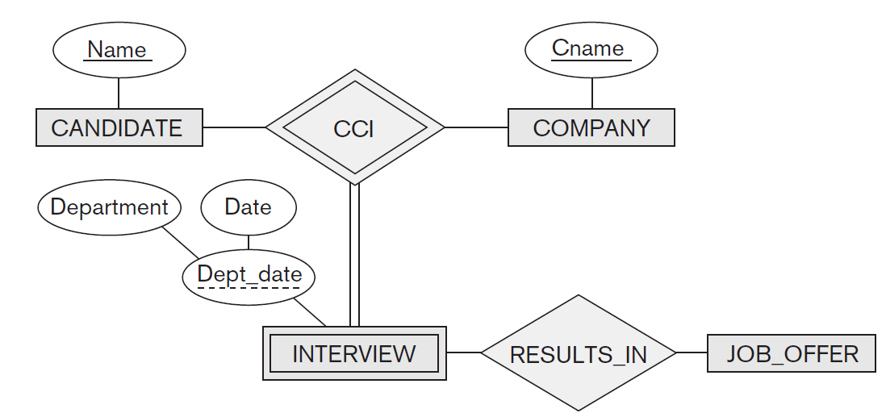
Relacionamento N-ário
Notes:
Os atributos complexos são semelhantes aos elementos complexos em XML

